Slide 1
第二节 第一类曲面积分

Slide 2

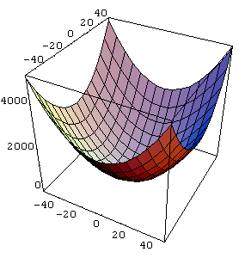
一、概念的引入
说明：
所谓曲面光滑即曲面上各
点处都有切平面，且当点
在曲面上连续移动时，切
平面也连续转动。

Slide 3
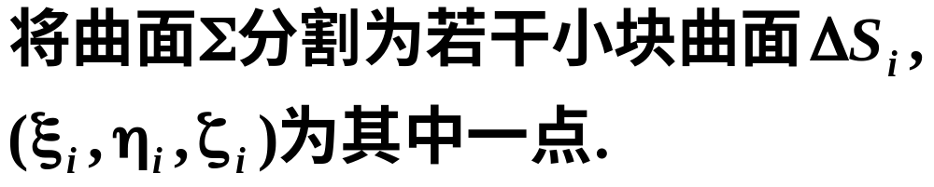
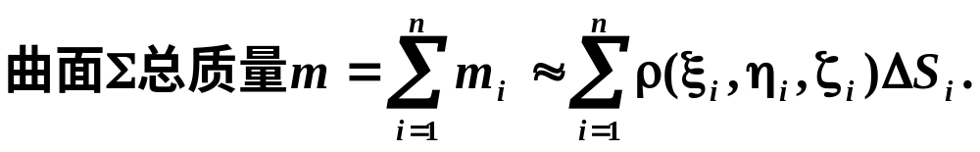
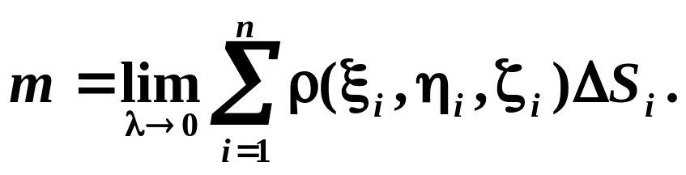
（1）分割：
步骤：
（2）近似：
（3）求和：
（4）取极限：
第一类曲面积分定义式

Slide 4
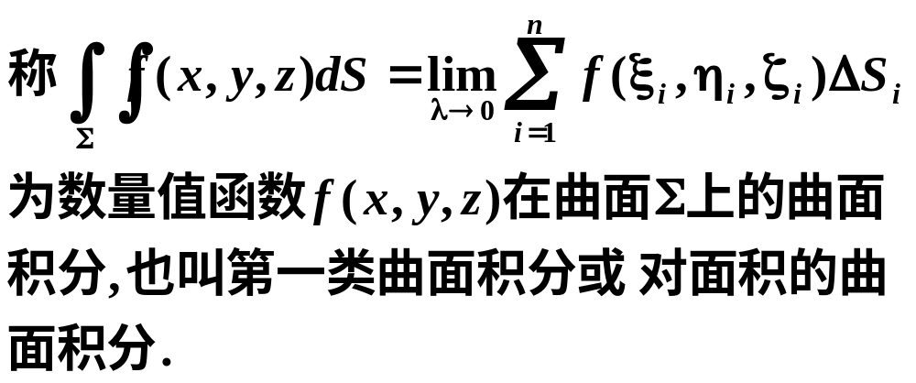


二、第一类曲面积分的定义
定义：
其中：
：被积函数
：积分曲面

Slide 5
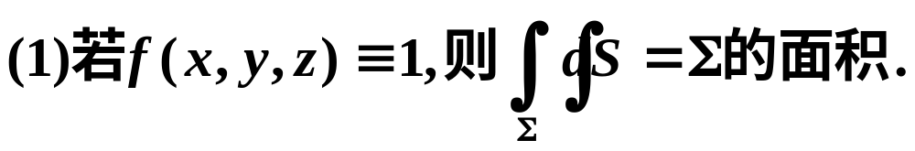
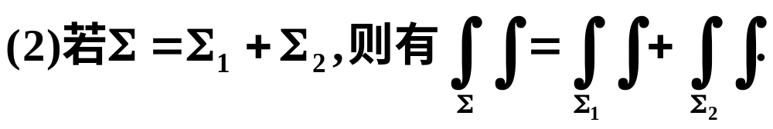
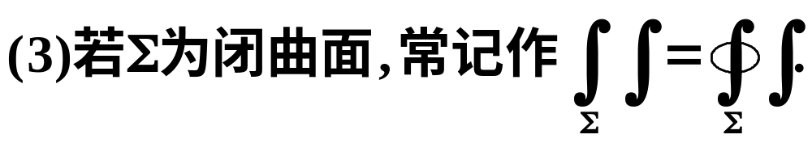
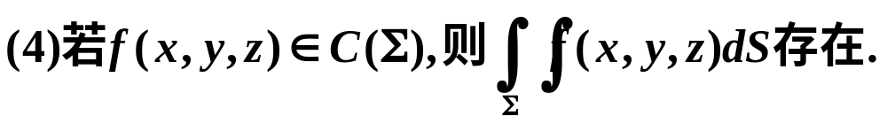
（可加性）

Slide 6
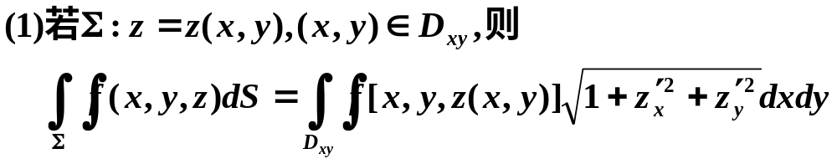
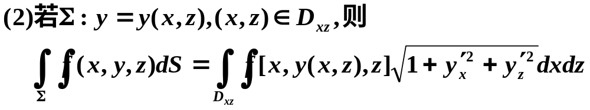
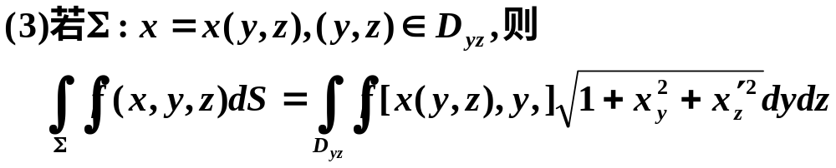
三、第一类曲面积分的计算法

Slide 7
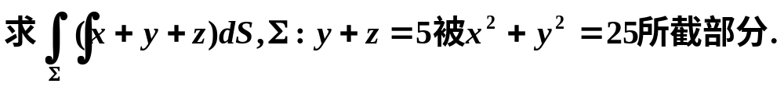
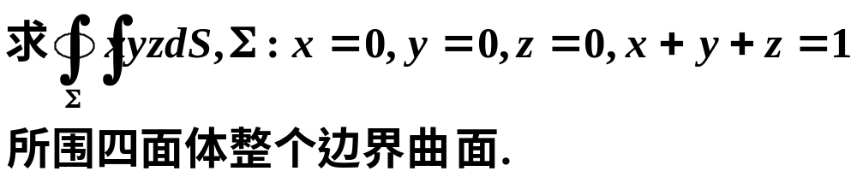
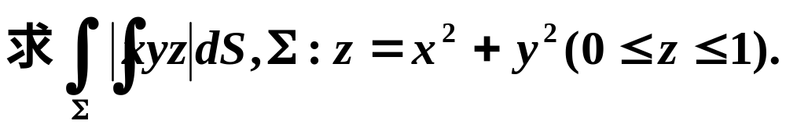
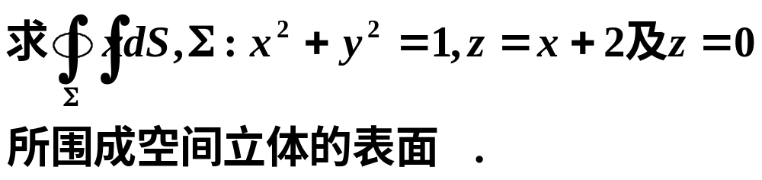
例1、
例2、
例3、
例4、

Slide 8
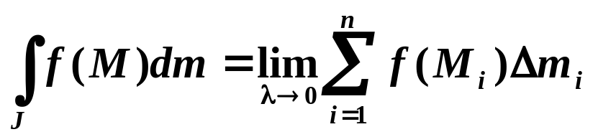
四、数量值函数在几何形体上的积分及物理应用综述
1、几何形体上的积分
定积分、第一类曲线积分
重积分、第一类曲面积分
统一的积分形式
共同点：
（1）基本要素：
有界几何形体及定义在其上的数量值函数。
（2）定义步骤：
分割、近似、求和、取极限。

Slide 9
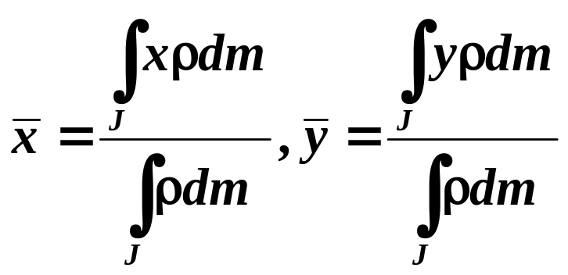
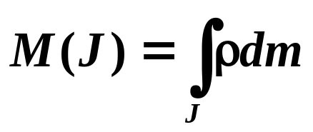
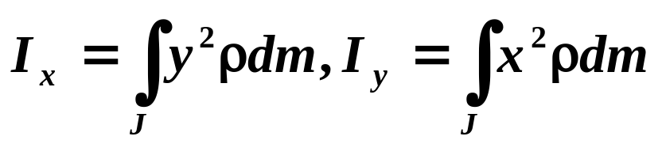
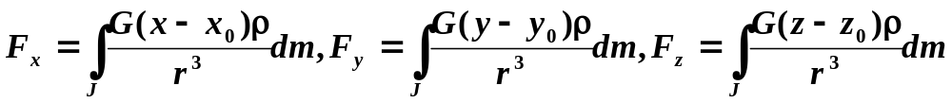
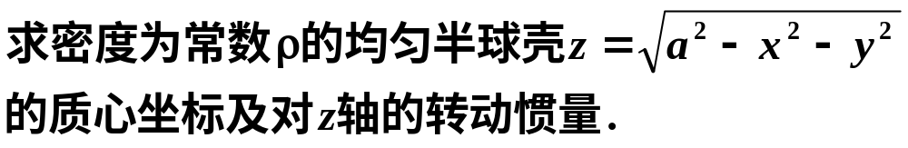
2、物理应用
质量：
质心：
转动惯量：
引力：
例5、

Slide 10
作 业
习题8-2：4（奇）、6

